Slide 1
Горные выработки

Slide 2
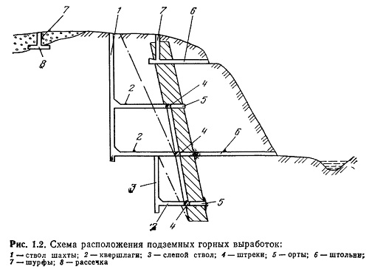
Элементы горных выработок
Подземная обслуживающая горная выработка

Slide 3
ВИДЫ ГОРНЫХ ВЫРАБОТОК
К вертикальным горным выработкам относят: шурфы, стволы шахт, гезенки.
Шурф представляет собой горную выработку малого сечения и небольшой глубины. Они проходятся с поверхности земли. Шурфы круглого сечения называют дудками.
Ствол шахты имеет непосредственный выход на поверхность земли. Он используется для детального изучения полезного ископаемого с помощью других выработок, транспортировки людей и оборудования в шахту, а также транспортировки пустой породы и руды.
Гезенк не имеет выход на поверхность земли. Он служит для транспортировки грузов внутри шахты с одного горизонта на другой (грузоподъемные, грузоспускные, вентиляционные и др. ).

Slide 4
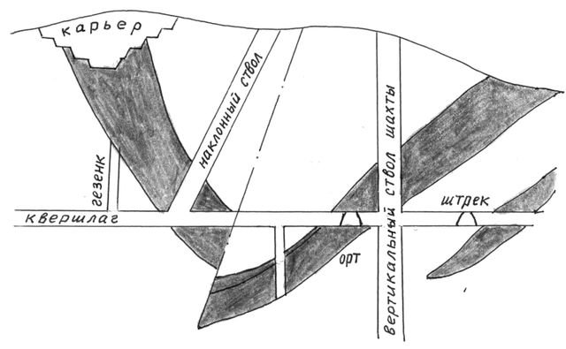
ВИДЫ ГОРНЫХ ВЫРАБОТОК

Slide 5
ВИДЫ ГОРНЫХ ВЫРАБОТОК
К группе горизонтальных горных выработок относят штольни, штреки, орты и квершлаги.
Штольня представляет собой горизонтальную или наклонную горную выработку, которая выходит на поверхность земли. Обычно их проходят со склона внутрь горы по простиранию или вкрест простирания полезного ископаемого. Если штольня имеет два выхода, то она называется тоннелем.
Штрек - выработка, не имеющая выхода на поверхность земли. При наклонном залегании горных пород штрек проходят по их простиранию, а при горизонтальном залегании пород - в любом направлении.
Орт проходят в мощных пластах или жилах под углом к простиранию. Орт не выходит за пределы полезного ископаемого. Непосредственного выхода на поверхность земли орты не имеют.
Квершлаг проводят под углом к простиранию пород. Он используется для транспортировки людей и грузов, проветривания, водоотвода и т. п. На поверхность квершлаги не выходят.

Slide 6
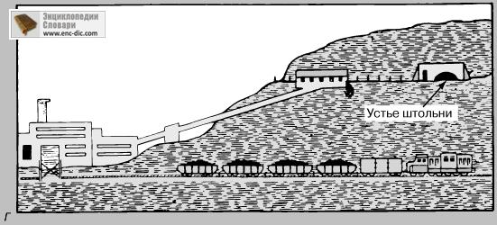
Горизонтальные горные выработки - штольня

Slide 7
ВИДЫ ГОРНЫХ ВЫРАБОТОК
Наклонные выработки могут иметь выход на поверхность земли (наклонные шурфы и наклонные стволы шахт) и могут его не иметь (бремсберги, скаты, уклоны).
Бремсберг используется для транспортировки грузов с помощью механических устройств.
Уклоны не имеют непосредственного выхода на поверхность земли. Они предназначены для доставки грузов с помощью механических устройств с горизонта на горизонт.
Скат предназначен для спуска полезного ископаемого с верхнего горизонта на нижний под действием силы тяжести.

Slide 8
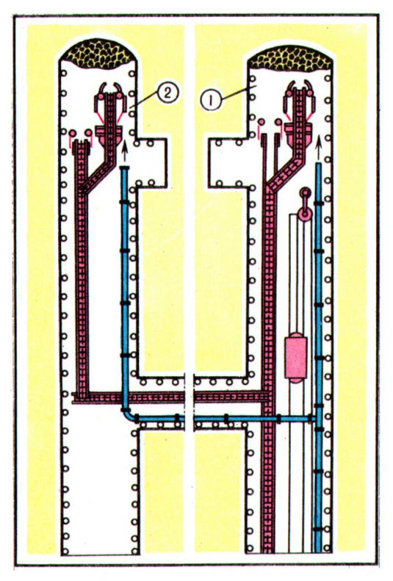
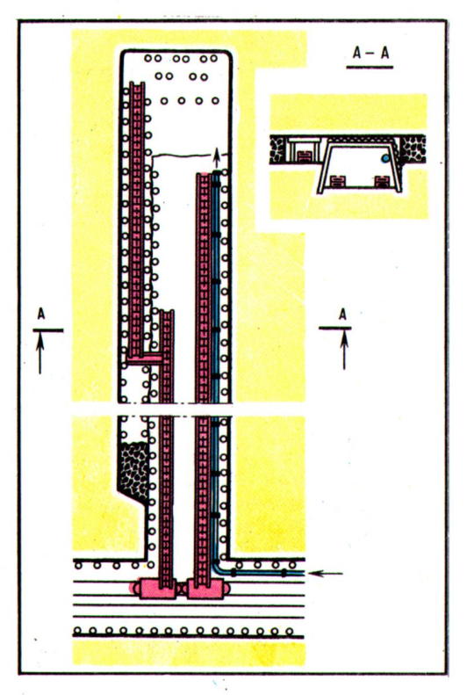
бремсберг
Проходка бремсберга узким забоем с подрывкой породы производится по двум схемам: в одну стадию — с выполнением в каждом цикле работ по углю и породе, — в две стадии — с предварительной выемкой угля и последующей — породы (рис. 1). Схема проведения бремсберга (с ходком) без подрывки боковых пород представлена на рис. 2.
Рис. 1
Рис. 2

Slide 9
